Slide 1



Sciences de la vie et de la terre
Période 5
1
Fiche
Chapitre 1
Les interactions entre les géosphères de la Terre.
Tâche 6
Décrire les processus impliqués dans le cycle de l’eau.

Slide 2









Banque des icônes utilisées dans les slides
Slide réservé à l’enseignant
Consignes et explications données aux élèves (à dire à haute voix)
L’élève prête l’attention à l’enseignant
L’élève lève la main avant de répondre
L’élève utilise l’ardoise pour répondre
L’élève recopie la correction sur le livret
Pratique guidée en binôme
Pratique autonome

Slide 3


Structure de la séance
R
Moment de récupération
08 min
C
Consolidation
10 min
M
Métacognition
2 min

Slide 4








Matériel nécessaire
Supports de l’enseignant
Supports de l’élève

Slide 5

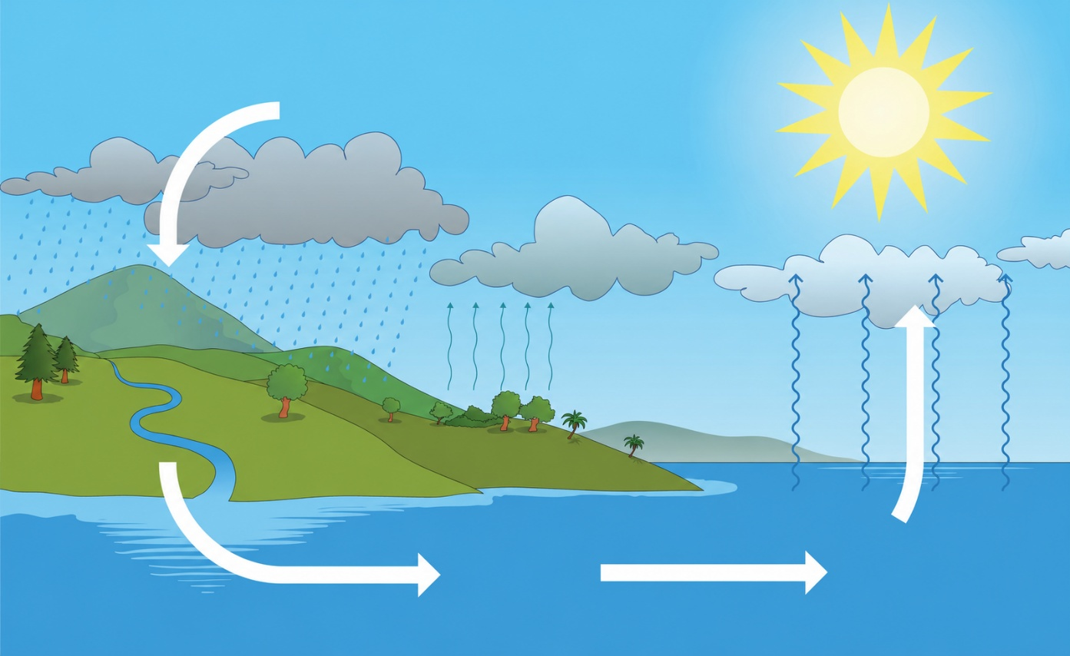
À la fin de cette séance, vous allez consolider vos apprentissages concernant la tâche ci-dessous:
O
Décrire les processus impliqués dans le cycle de l’eau.

Slide 6

M
Moment de récupération
08 min

Slide 7

Répondez à la première question.
R
Inviter les élèves à utiliser les ardoises.
1- Choisissez la bonne réponse :
Le cycle de l’eau est :
a
Le déplacement des roches
b
L’ensemble des processus naturels de circulation de l’eau
c
Les changements d’état de l’eau

Slide 8
Très bien ! Le cycle de l’eau est l’ensemble des processus naturels par lesquels l'eau circule entre les différents réservoirs dans la nature.
R
Se limiter à citer les processus sans mentionner les réservoirs.
Le cycle de l’eau est :
a
Le déplacement des roches
b
L’ensemble des processus naturels de circulation de l’eau
c
Les changements d’état de l’eau

Slide 9

Voici une autre question.
R
Clarifier la question et, si nécessaire, recourir à l’alternance linguistique. Inviter les élèves à passer au tableau.
2- Citez trois réservoirs naturels de l’eau.
…………………………………………..………………………………………..

Slide 10
Un réservoir d’eau est un endroit dans la nature où l’eau est stockée, comme :
R
Mers
Océans
Eau
atmosphérique
Nappes
souterraines
Neiges
Rivières

Slide 11
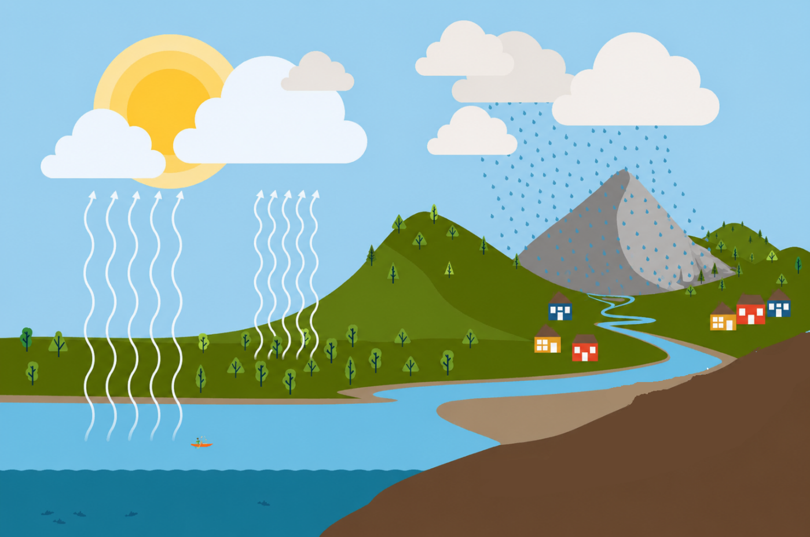
Voici une autre question.
R
Accorder quelques secondes de réflexion aux élèves . Inviter les élèves à passer au tableau.
3- Identifiez les réservoirs d’eau impliqués dans ce cycle:
……………………………………………………………………..…………………………………. ……………………………………………………………………..………………………………….
Pluies
Eau
atmosphérique
Rivière
Mer

Slide 12
Excellent travail ! Dans ce cas, on a trois réservoirs qui sont :
R
Les réservoirs d’eau impliqués dans ce cycle sont :
……………………………………………………………………..…………………………………. ……………………………………………………………………..………………………………….
Mer
Pluies
Eau
atmosphérique
Rivière
Rivière
Eau atmosphérique
Mer

Slide 13

Voici une autre question.
R
Clarifier la question et, si nécessaire, recourir à l’alternance linguistique. Inviter les élèves à utiliser leurs ardoises.
4- Choisissez la bonne réponse
Le processus 1 impliqué dans le cycle de l’eau est :
Mer
a
Transpiration
3
b
Évaporation
1
2
c
Infiltration

Slide 14
La bonne réponse est b. Ce processus est l’évaporation. Sous l’effet de la chaleur, l’eau se transforme en vapeur d’eau et monte dans l’atmosphère.
R
Le processus 1 impliqué dans le cycle de l’eau est :
Mer
a
Transpiration
3
b
Évaporation
1
2
c
Infiltration

Slide 15
Voici une cinquième question.
R
Clarifier la question et, si nécessaire, recourir à l’alternance linguistique. Inviter les élèves à utiliser leurs ardoises.
5- Choisissez la bonne réponse.
Le processus 2 impliqué dans le cycle de l’eau est :
Mer
a
Transpiration
3
b
Évaporation
1
2
c
Précipitations

Slide 16
Les plantes libèrent également de la vapeur d’eau dans l’atmosphère à travers leurs feuilles : c’est la transpiration. Donc la réponse correcte est : a.
R
Le processus 2 impliqué dans le cycle de l’eau est :
a
Transpiration
3
b
Évaporation
1
2
c
Précipitations

Slide 17
On continue avec une autre question.
R
Clarifier la question et, si nécessaire, recourir à l’alternance linguistique. Inviter les élèves à utiliser leurs ardoises.
6- Choisissez la bonne réponse
Le processus 3 impliqué dans le cycle de l’eau est :
Mer
a
Condensation
3
b
Ruissellement
1
2
c
Précipitations

Slide 18
La bonne réponse est c ; Après la condensation les gouttelettes deviennent lourdes, elles tombent sous forme de pluie, de neige ou de grêle.
R
Le processus 3 impliqué dans le cycle de l’eau est :
Mer
a
Condensation
3
b
Ruissellement
1
2
c
Précipitations

Slide 19

Voici une autre question.
R
Accorder quelques secondes de réflexion aux élèves, puis les inviter à répondre en levant la main.
7- Décrivez le rôle du processus de condensation dans le cycle de l’eau.
……………………………………………………………………..…………………………………. ……………………………………………………………………..………………………………….
Condensation

Slide 20
Excellent !
R
Le rôle du processus de condensation dans le cycle de l’eau :
……………………………………………………………………..…………………………………. ……………………………………………………………………..………………………………….
Condensation
la vapeur d’eau se refroidit en altitude et forme des nuages (gouttelettes liquides).

Slide 21
Passons à une autre question.
R
Clarifier la question et, si nécessaire, recourir à l’alternance linguistique. Inviter les élèves à utiliser leurs ardoises.
8- Répondez par « Vrai » ou « Faux »:
Le ruissellement correspond à l’eau qui alimente les nappes souterraines.
a. Vrai
b. Faux

Slide 22
Non ce n’est pas vrai . Le ruissellement correspond à l’eau qui s’écoule à la surface du sol.
R
Mettre l’accent sur la différence entre le ruissèlement et l’infiltration.
Le ruissellement correspond à l’eau qui alimente les nappes souterraines.
a. Vrai
b. Faux

Slide 23
Voici une dernière question.
R
Inviter 2 élèves à passer au tableau.
9- Reliez par des flèches chaque processus à son rôle:
Processus
Rôle
1
Précipitations
a
Les plantes rejettent de la vapeur d’eau
2
Transpiration
b
L’eau tombe sur Terre
3
Ruissellement
c
L’eau coule vers les rivières

Slide 24
Très bien !!
R
Processus
Rôle
1
Précipitations
a
Les plantes rejettent de la vapeur d’eau
2
Transpiration
b
L’eau tombe sur Terre
3
Ruissellement
c
L’eau coule vers les rivières

Slide 25

PGC
Moment de consolidation et différenciation
10 min

Slide 26
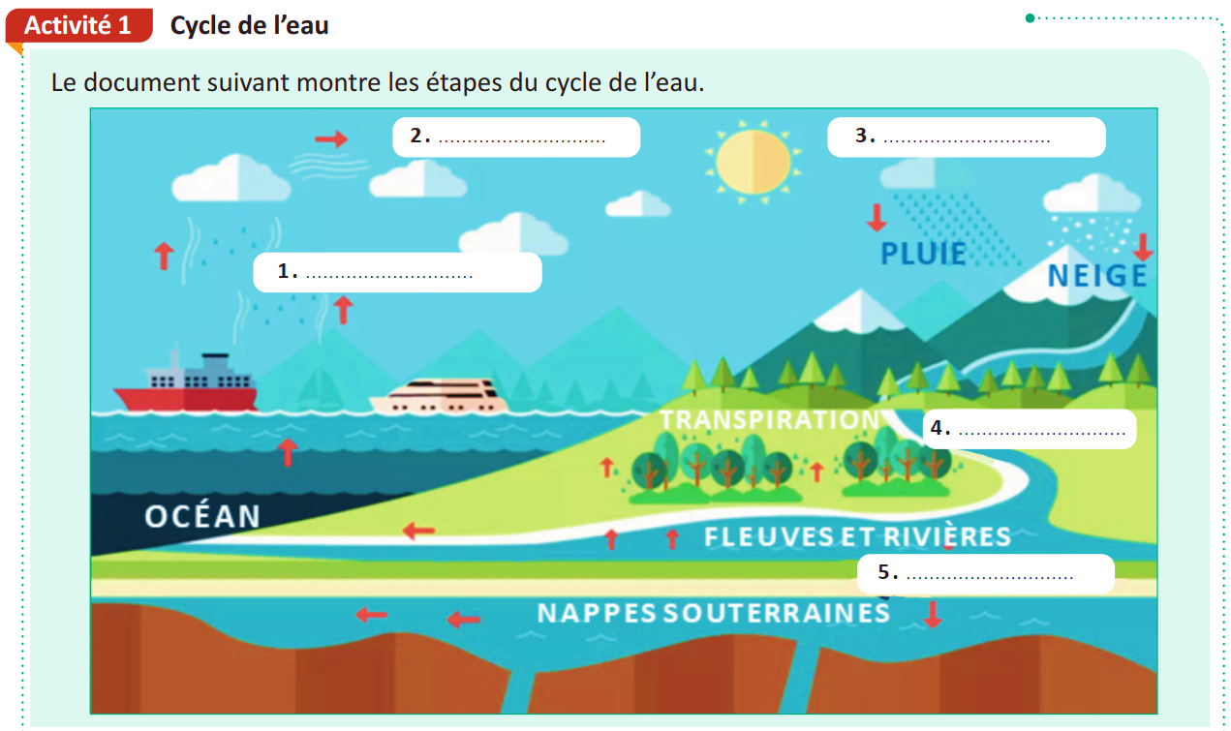
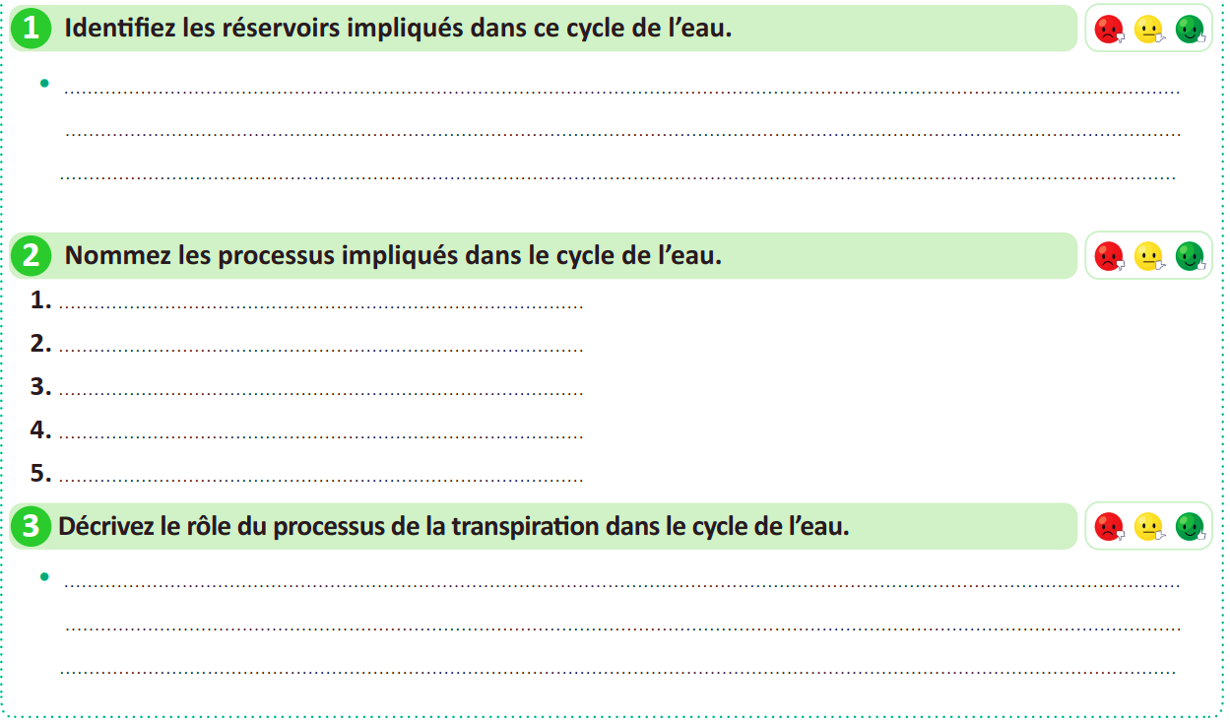
Travailler chacun pour soi; prenez l’activité 1 de la page 96 du livret.
C
Page 96

Slide 27
Correction.
C
Océan – Neige – Fleuves et rivières – Nappes souterraines

Slide 28
Correction.
C
Évaporation
Condensation
Précipitations
Ruissellement
Infiltration

Slide 29
Correction.
C
Transpiration : les plantes rejettent de l’eau sous forme de vapeur par leurs feuilles.

Slide 30
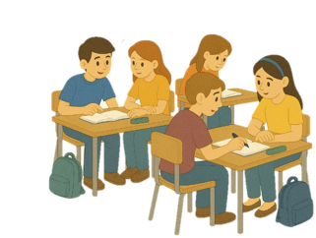
M
Métacognition
2 min

Slide 31
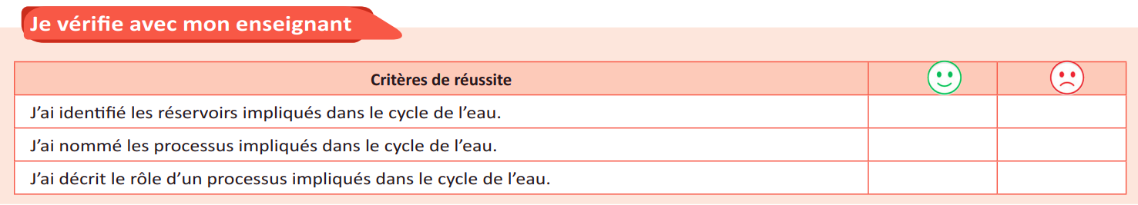
Evaluez-vous en utilisant la grille ci-dessous. Montrez ce que vous trouvez difficile, demandez de l’aide si nécessaire.
M

Slide 32

C’est la fin de notre séance. N’oubliez pas de réviser votre leçon.

